Slide 1
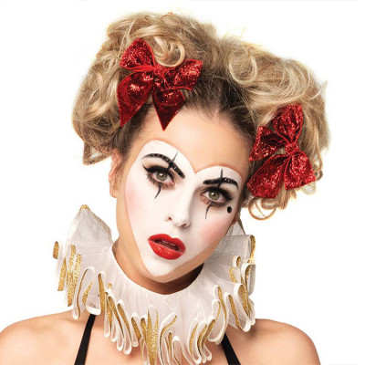
ПРЕЗЕНТАЦИЯ К УРОКУ ИЗО В 7 КЛАССЕ
ГРИМ И ПРЧЁСКА
В ПРКТИКЕ
ДИЗАЙНА
Составил: учитель ИЗО школы 62
г.Краснодара
Овчинникова Наталья Михайловна

Slide 2
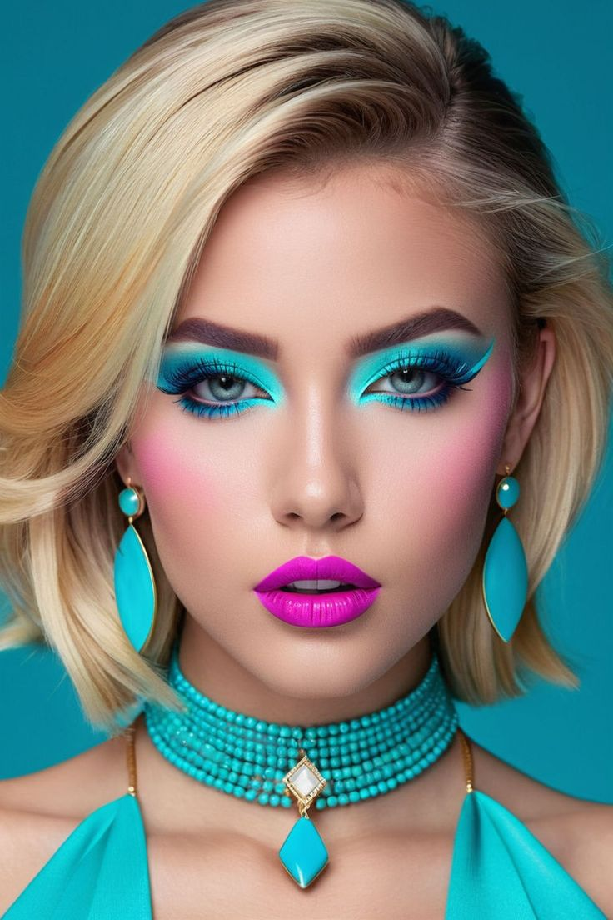
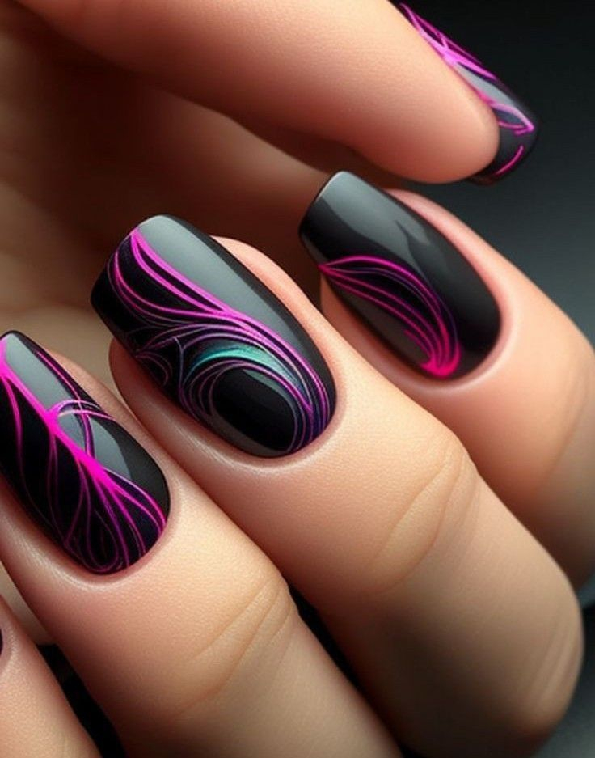
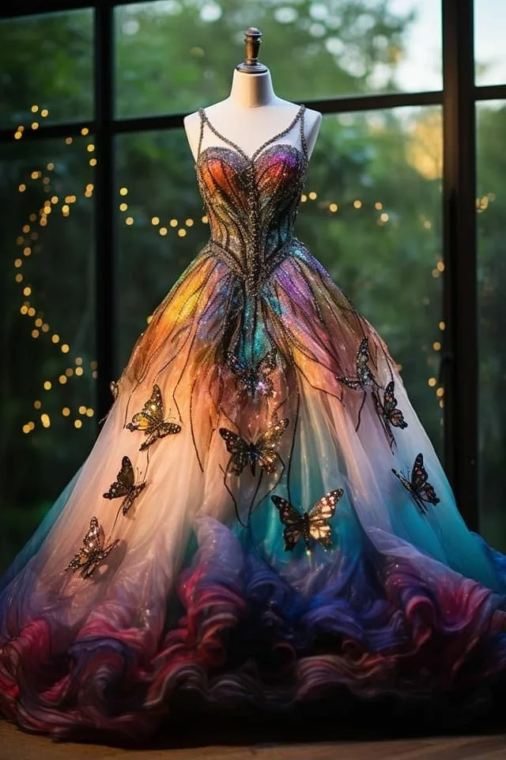
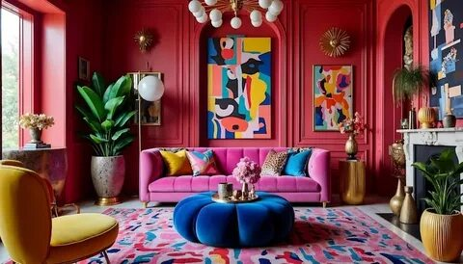
Дизайн – это не только вещи!

Slide 3
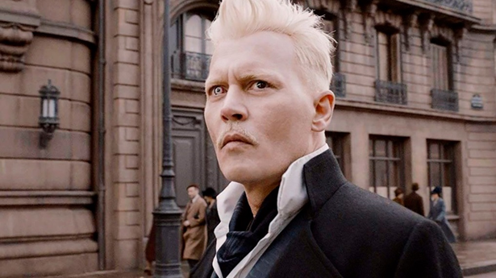
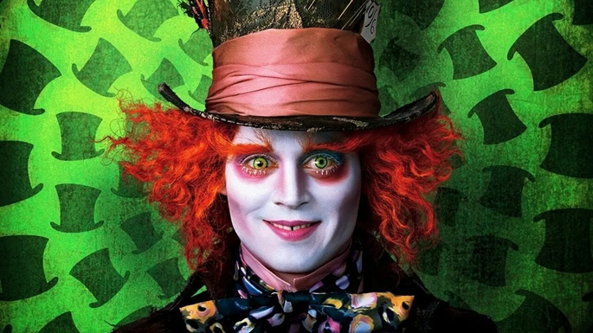
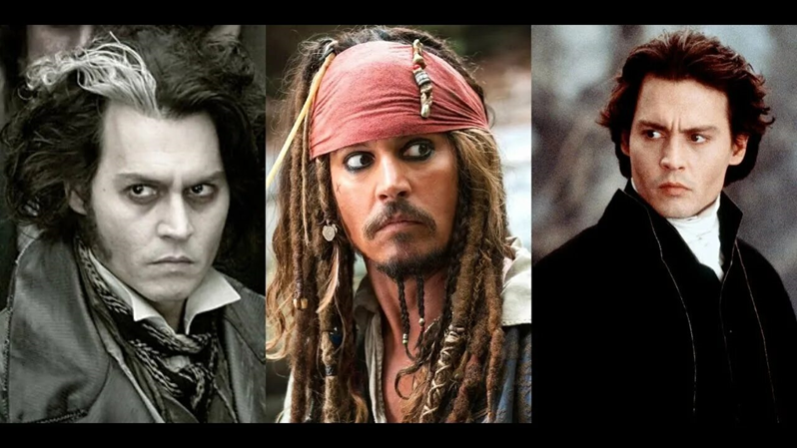
Один актер- разные образы.
Грим и причёска превращают актёра, создавая характер, эпоху и образ на сцене и экране.

Slide 4
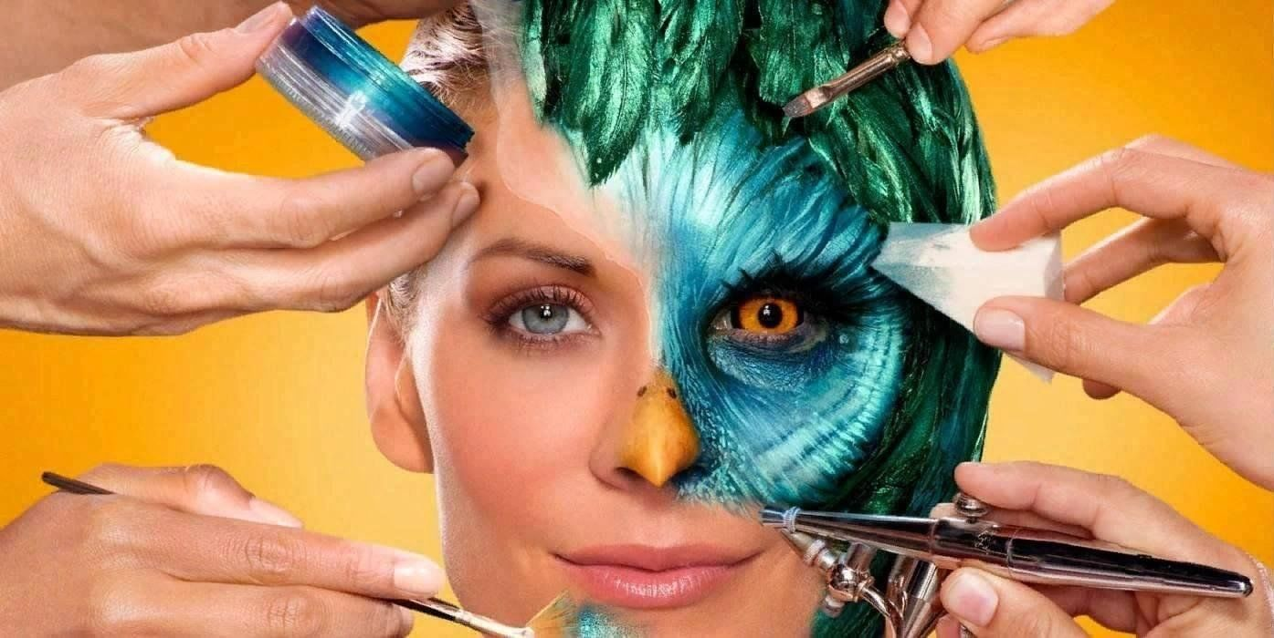
Грим – искусство изменения облика
Грим возник в театральных и ритуальных практиках, а сегодня активно применяется в кино, телевидении и моде. Современные технологии расширяют возможности трансформаций, а причёски подчёркивают личность и эпоху героя.
.
.
Грим
(от фр.grimer-раскрашивать лицо) – искусство изменения внешности с помощью красок, накладных деталей и пластических средств

Slide 5
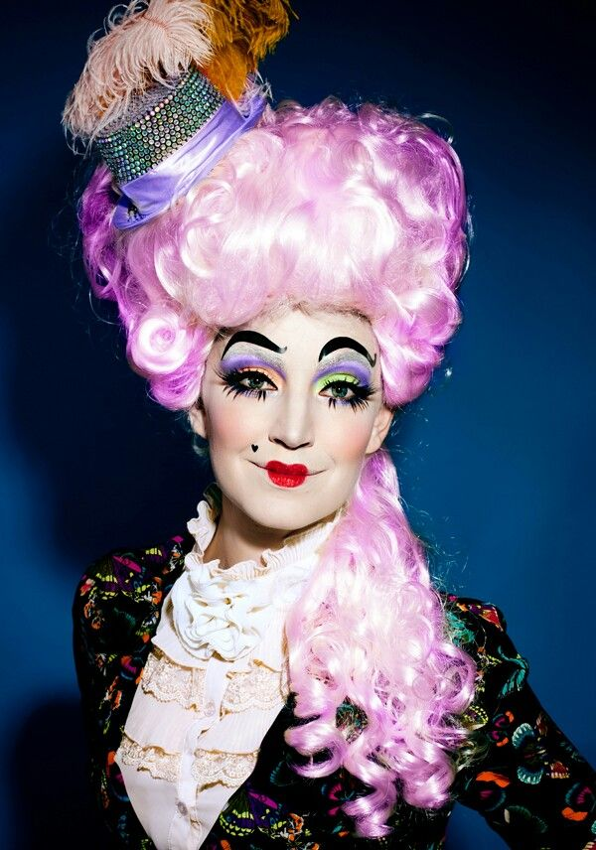
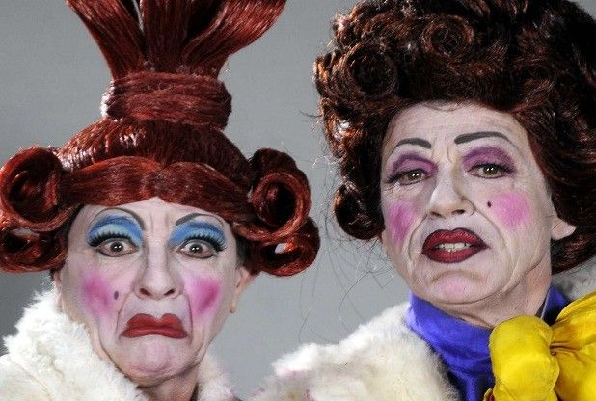
Театральный грим
Яркий, гиперболизированный, рассчитан на расстояние.

Slide 6
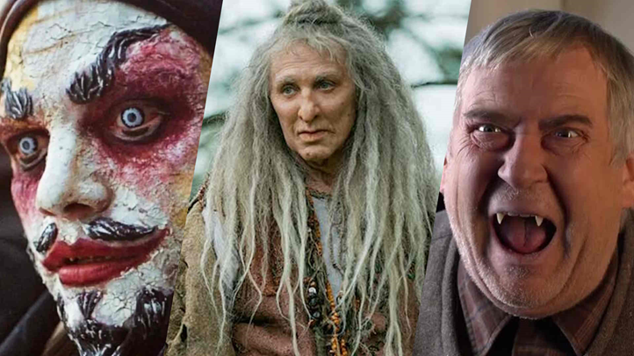
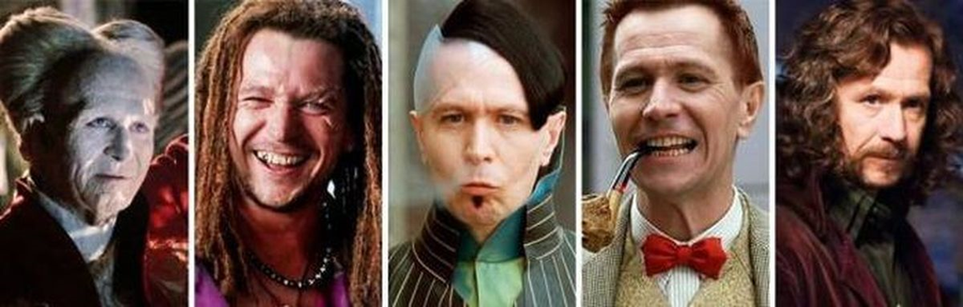
Киногрим
реалистичный, детализированный, для крупного плана

Slide 7
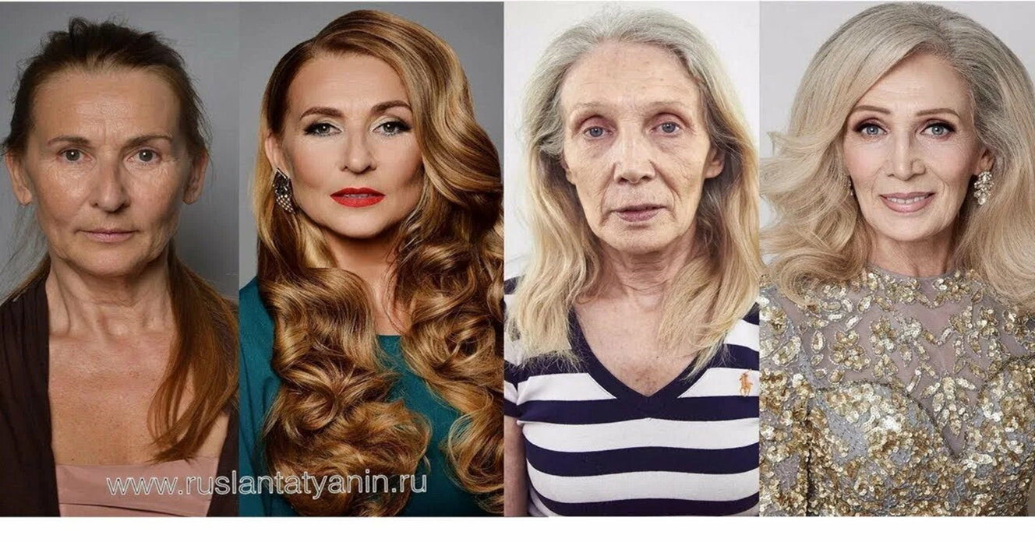
Бытовой грим(макияж) повседневное оформление лица для подчеркивания индивидуальности.

Slide 8
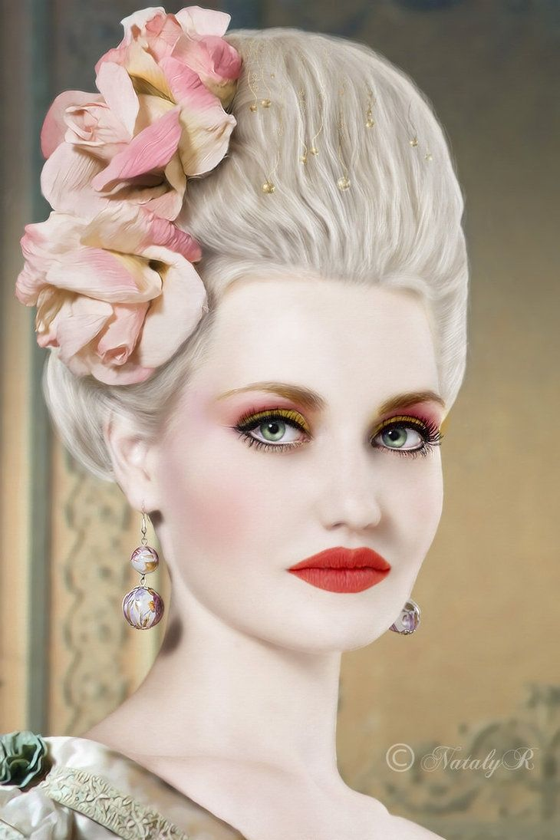
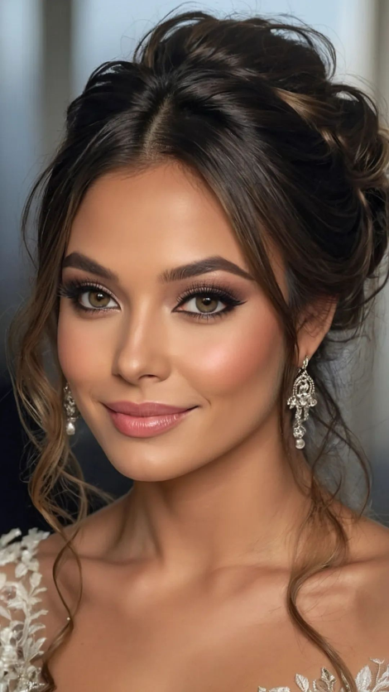
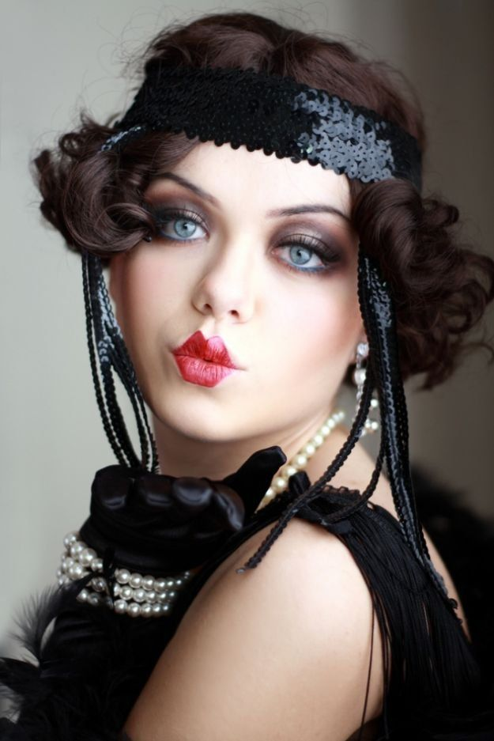
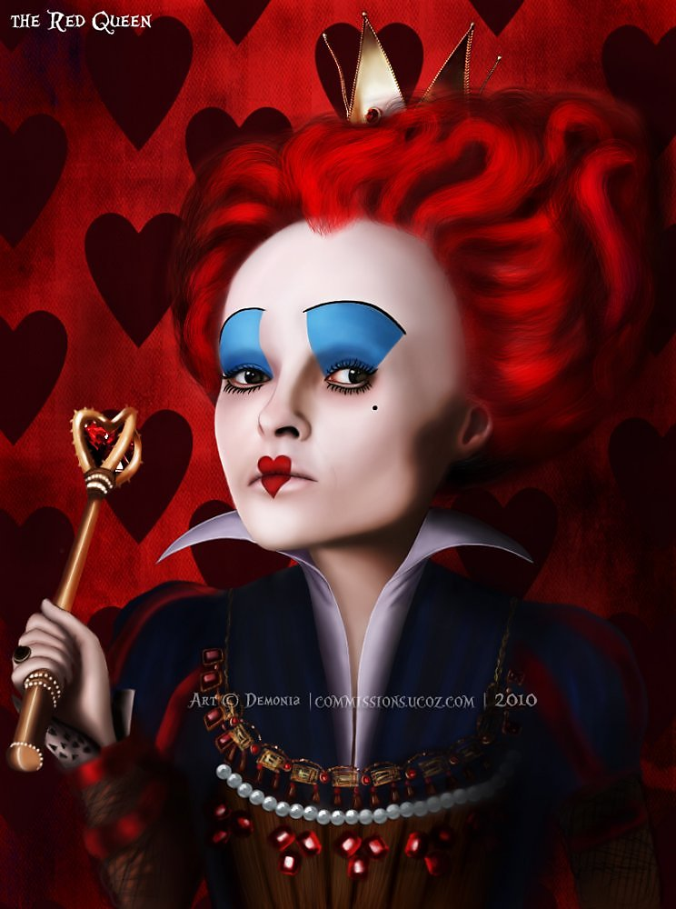
Прическа- зеркало эпохи

Slide 9
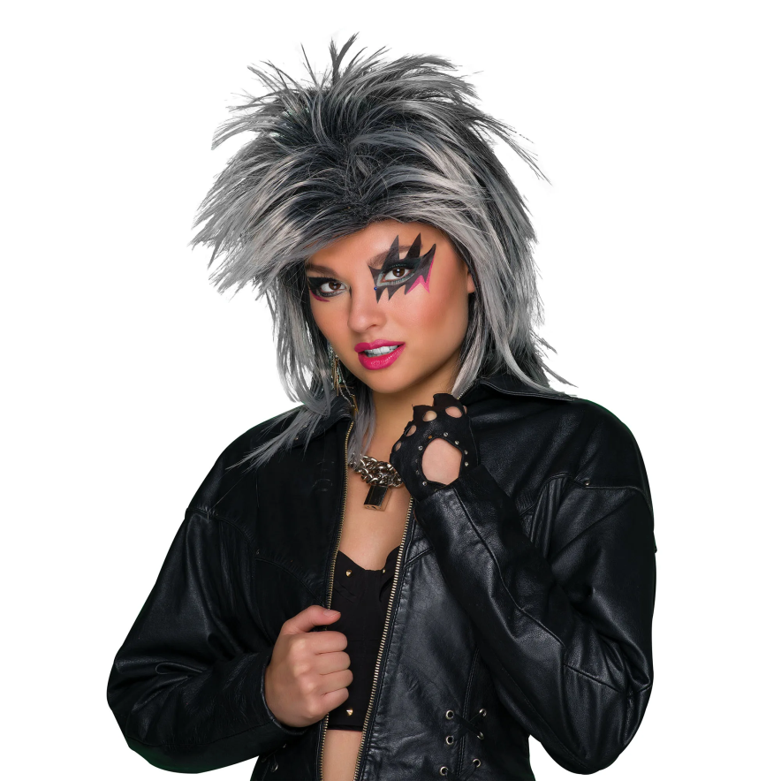
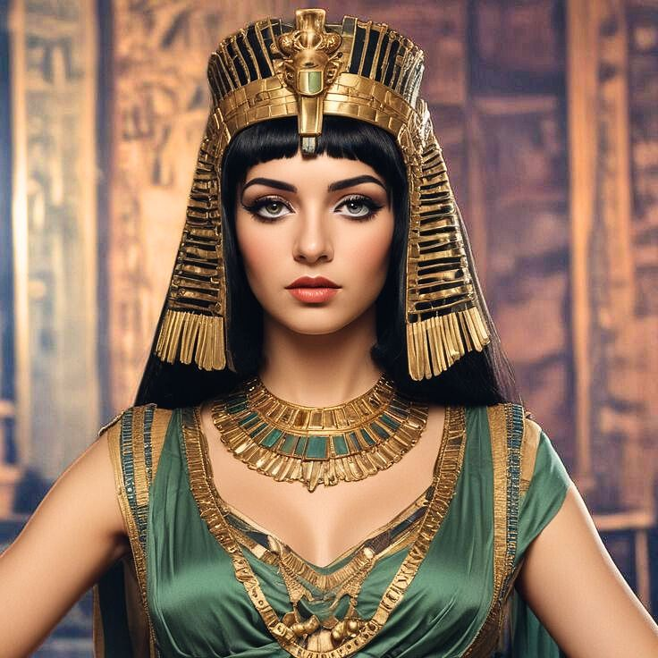
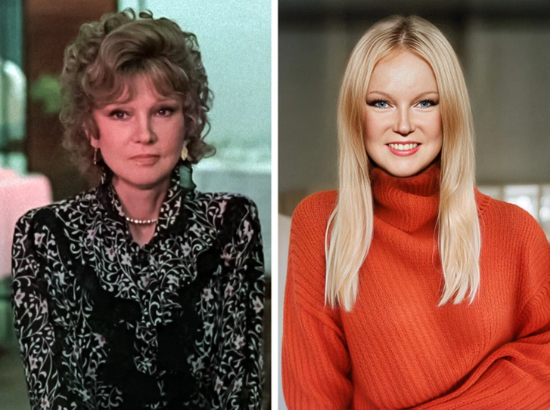
Визажист -стилист
Создание образа: от эскиза к реальности
Грим и прическа – часть общего дизайна
идея
эскиз
подбор
воплощение

Slide 10
Стань дизайнером образа!
ТВОРЧЕСКОЕ ЗАДАНИЕ:
Создать эскиз целостного художественного образа, где грим и причёска являются главными средствами выражения

